Slide 1
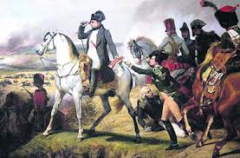
Вітчизняна війна 1812 року-складова наполеонівських воєн (1799-1815)

Slide 2
Велика Вітчизняна війна-складова ІІ світової війни (1939-1945)

Slide 3
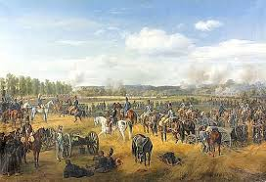
Готуючись до походу на Росію Наполеон використав сили залежних від Франції країн

Slide 4
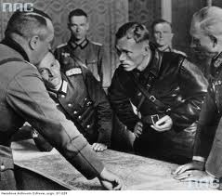
Для нападу на СРСР Німеччина використовувала ресурси, промисловість, сировину вже захоплених нею країн

Slide 5
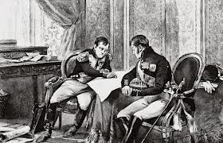
Станом на 1809 рік Франція мала конкретний план бойових дій проти Росії

Slide 6
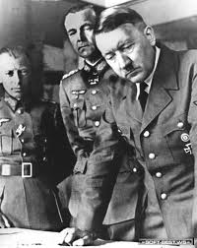
Розробку детального плану нападу на СРСР Німеччиною було розпочато в липні 1940 року,кінцевий варіант цього плану було названо
“ Барбаросса ”

Slide 7
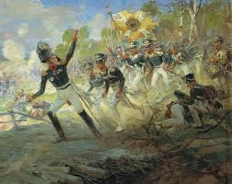
Росія не мала детально розробленого плану оброни на початку війни 1812 року

Slide 8
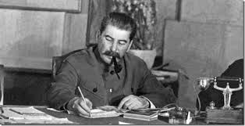
Через слабку готовність Армії та низький рівень боєздатності країни Сталін намагався відстрочити неминучу німецьку агресію до 1942 року

Slide 9
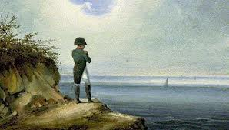
Україна в планах Наполеона - це сировинна та стратегічна територія

Slide 10
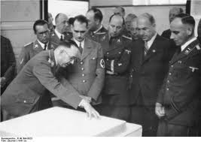
За стратегічним планом “ Ост ” Україні відводилася роль бездержавного сировинного придатку, джерела продовольства і людських ресурсів

Slide 11
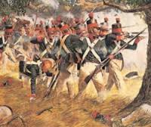
600- тисячна армія Франції займала позицію в 300 км на кордонах з Росією

Slide 12
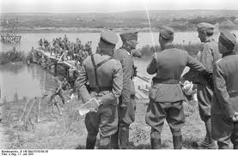
На західних прикордонних округах СРСР було зосереджено 170 німецьких дивізій (майже 3 млн. бійців) та 12782 танки

Slide 13
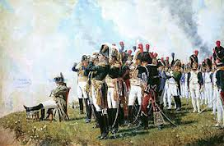
(12) 24 червня 1812 року рано-вранці армія Наполеона, здійснивши переправу через р. Німан, перейшла кордон і вступила на територію Російської імперії

Slide 14
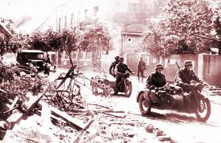
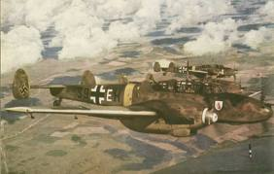
22 червня 1941 року о 4 годині ранку німецькі війська віроломно напали на Радянський Союз

Slide 15
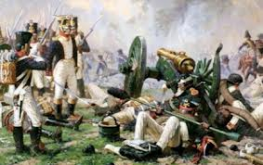
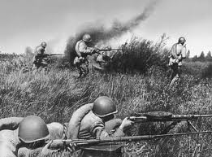
«Свого часу на похід Наполеона в Росію наш народ відповів вітчизняною війною і Наполеон зазнав поразки, прийшов до свого кінця. Те ж саме буде і з Гітлером, що зазнався і оголосив новий похід проти нашої країни. Червона Армія і весь наш народ знову поведуть переможну вітчизняну війну за батьківщину, за честь, за волю.»
В. Молотов

